Slide 1

任务13 综合布线系统的标识管理
13.1 任务描述
在综合布线系统中，网络应用的变化会导致连接点经常出现移动、增加等变化。一旦没有标记或使用了不恰当的标记。都会导致最终用户不得不付出更高的维护费来解决连接点的管理问题。因此，在综合布线系统施工过程中需要进行建立详细的标识系统，它对于网络布线系统来说是一个非常重要的环节。

Slide 2
任务13 综合布线系统的标识管理
13.2 相关知识
13.2.1 综合布线系统管理概述
13.2.2 综合布线系统分级管理及标识要求
13.2.3 综合布线系统标识色码标准
13.2.4 综合布线系统管理设计
13.2.5 综合布线系统标识产品

Slide 3
13.2.1 综合布线系统管理概述
1．综合布线系统管理的级别
分为以下4级:
（1）一级管理系统：针对单一电信间或设备间的系统。
（2）二级管理系统：针对同一建筑物内多个电信间或设备间的系统。
（3）三级管理系统：针对同一建筑群内多栋建筑物的系统，包括建筑物内部及外部系统。
（4）四级管理系统：针对多个建筑群的系统。
每一个级别的管理要求主要包括以下几点：
（1）标识符：标识符是指明基础设施的每个组成部分的唯一标识。
（2）记录：记录包含与每个标识符有关的信息，包括来自记录组的报告和绘图的信息。
（3）标签：标签是附着被识别组件上的标识符的物理体现。

Slide 4
13.2.1 综合布线系统管理概述
2．综合布线系统管理级别的选择
（1）一级管理系统：一级管理的定位需要一个前提，即对单一电信间及安装的配线设施进行服务。因为只有一个电信间，不需要标识符来区别与标识出其他各个电信间，也不需要对主干布线和户外布线系统及简单的缆线路径进行管理。如果业主希望管理电缆路径或者防火装置，宜使用二级管理，一级管理通常使用纸版文件系统或通用电子表格软件。
（2）二级管理系统：二级管理的定位需要一个前提：对单一建筑物内多个电信间进行服务。二级管理包括主干布线、多点接地和接地导体的连接系统及防火的管理。缆线路径因为较直观，其管理可作为选项。二级通常使用纸版文件系统、通用电子表格软件或特殊电缆管理软件。

Slide 5
13.2.1 综合布线系统管理概述
2．综合布线系统管理级别的选择
（3）三级管理系统：三级管理定位于一建筑群，其中包括建筑物（设备间和进线间）及户外部分的管理需要。三级管理包括二级管理的所有元素，加上建筑物和建筑物间布线的标识符。建议包括路径和空间及户外部分的管理。三级管理可使用通用电子表格软件或特殊电缆管理软件。
（4）四级管理系统：四级管理定位于多场所综合布线系统的管理需要。包括三级管理的所有元素，加上每个场所的标识符，广域网连接的标识符为可选项，加上建筑物和建筑物布线的标识符，包括路径和空间，户外部分的管理。四级管理可使用通用电子表格软件或专用的缆线管理系统软件。

Slide 6
13.2.1 综合布线系统管理概述
表13-2 按级别分组的标识符
标 识 符 | 标识符的描述 | 级 别
 |  | 一 | 二 | 三 | 四
ann | 水平链路 | R | － | － | －
ft | 电信间 | － | R | R | R
ft-annn | 电信间－水平链路（推荐格式） | － | R | R | R
ft1/ft2c | 建筑物内主干电缆 | － | R | R | R
ft1/ft2c-n | 建筑物内主干线对 | － | R | R | R
TMGB | 电信主接地汇流排 | R | R | R | R
ft-TGB | 电信接地汇流排 | － | R | R | R
f-FSLn(h) | 防火位置（时间等级） | － | R | R | R
B1ft1/b2ft2c | 建筑物间主干电缆 | － | － | R | R
B1ft1/b2ft2c-n | 建筑物间主干线对 | － | － | R | R
b | 建筑物 | － | － | R | R
s | 场所或建筑群 | － | － | － | R
Ft-UUUn(q) | 建筑物水平缆线及主干缆线敷设的管槽部分 | － | O | O | O
ft1/ft2-UUUn(q) | 建筑物水平缆线及主干缆线敷设的管槽部分（两个电信间或区域之间） | － | O | O | O
S- UUUn(q) | 户外缆线敷设的引入建筑物的管槽部分 | － | － | O | O
B1ft1/b2ft2- UUUn(q) | 建筑物间的缆线敷设的管槽或配线设施 | － | － | O | O
WANn | 广域网连接 | － | － | － | O
PNLn | 专网连接 | － | － | － | O

Slide 7
13.2.2 综合布线系统分级管理及标识要求
1．一级管理系统
一级管理包括单一电信间及电信基础设施。
1）基础设施标识符
一级管理系统中要求的基础设施标识符是：
水平链路标识符；
总等电位联结端子板标识符；
2）水平链路组件标识符
每个水平链路的组件应分配一个唯一的水平链路标识符。
（1）铜缆水平链路。
铜缆水平链路包括：
电信间内配线架端口或端接模块；
4对水平电缆；
信息插座面板/工作区端接模块；
如果有集合点（CP），连接到CP的水平电缆线段和端接模

Slide 8
13.2.2 综合布线系统分级管理及标识要求
1．一级管理系统
（2）光缆水平链路。
光缆水平链路包括：
电信间内配线架端口或光纤终端模块；
从电信间到工作区的水平光缆；
工作区的光纤终端模块（单工或双工适配器）；
光纤单工或双工连接器。
（3）水平链路标识符的格式。
水平链路标识符格式为ann，其中：
a是一个字母，专门识别作为连接水平缆线的一个配线架。
nn是两个数字，指定配线架的端口或电信间内端接水平缆线的模块。
在电信间，每隔配线架端口或端接模块应使用水平链路标识符标签。

Slide 9
13.2.2 综合布线系统分级管理及标识要求
1．一级管理系统
3）水平缆线记录
水平缆线记录应包括下列信息：
水平链路标识符；
缆线类型（光缆或电缆）；
信息插座的位置；
信息插座类型；
缆线长度；
连接模块类型；
链路安装测试及运行维护记录。

Slide 10
13.2.2 综合布线系统分级管理及标识要求
2．二级管理系统
二级管理系统包括于一栋建筑物中存在多个电信间的基础设施。
1）基础设施标识符
二级管理系统要求的基础设施标识符是：
电信间标识符；水平链路标识符；
建筑物内主干缆线标识符；建筑物内主干电缆线对或光缆纤芯标识符；总等电位联结端子板标识符；局部等电位联结端子板标识符；防火位置标识符；
在二级管理系统中的可选基础设施标识符是：
水平或建筑物内主干路径标识符；
在两电信间或建筑物内的区域之间的水平或建筑物内主干路径标识符；
如果需要，可以增加另外的标识符和相关的记录。

Slide 11
13.2.2 综合布线系统分级管理及标识要求
2．二级管理系统
2）电信间标识符
应为每个电信间分配一个唯一的标识符格式，格式为ft，其中：
f是一个数字，用以识别电信间所在的建筑物楼层；可以增加第二个数字以适应高于99层的建筑；
t是一个字母，用以唯一识别在f楼层上一个电信间或电信间所在的建筑物区域，如果需要可增加第二个字母。
在同一基础设施的所有电信间标识符应有相同数量的字母和数字。每个电信间应在房间内粘贴标签以使其中的工作人员清楚地看到。

Slide 12
13.2.2 综合布线系统分级管理及标识要求
2．二级管理系统
3）电信间—水平链路标识符
水平链路的每个组件应分配唯一的电信间—水平链路标识符。
对于铜缆水平链路组件包括：
电信间中一个配线架端口或端接4对水平电缆的端接模块；
4对水平电缆；
在工作区中端接4对水平电缆的信息插座面板/连接模块；
如果有集合点（CP），所有连接CP点的4对水平电缆线段和端接电缆线段的端接模块；
如果有多用户信息插座（MUTOA），MUTOA中信息插座面板/连接模块。

Slide 13
13.2.2 综合布线系统分级管理及标识要求
2．二级管理系统
对于光纤水平链路组件包括：
电信间配线架上的光缆纤芯终端；
电信间至工作区的水平光缆（两芯）；
工作区光信息插座及光纤的终端连接器；
光纤可终端于两个单工连接器或一个双工连接器，而且包括对应的适配器。
电信间—水平链路标识符格式应为ft-annn，其中：
ft未电信间标识符；
a是一或两个字母，用以唯一识别水平链路的组成部分，一个配线架、一组连续端口号的配线架、一个或一组端接模块。
nnn是2～4个字母，指定配线架端口或电信间内端接4对水平电缆的端接模块。

Slide 14
13.2.2 综合布线系统分级管理及标识要求
2．二级管理系统
4）建筑物主干缆线标识符
主干缆线标识符用于识别交叉连接之间的缆线。每条主干缆线应分配一个唯一的主干缆线标识符，格式未ft1/ft2c。其中：
ft1为端接主干缆线一端的电信间标识符；
ft2为端接主干缆线另一端的电信间标识符；
c为一或两个字母数字，用于识别一端端接于电信间ft1，而另一端端接于电信间ft2的某根缆线；

Slide 15
13.2.2 综合布线系统分级管理及标识要求
2．二级管理系统
5）建筑物内主干线对或纤芯标识符
唯一的建筑物主干电缆线对或光缆纤芯标识符用于识别同一建筑物的两个电信间或其他配线设施安装场地之间的主干缆线中每一铜缆线对或每一光缆纤芯。格式为ft1/ft2c-n，其中：
ft1/ft2c为主干缆线，c为一或两个字母数字，用于识别端接于电信间ft1和电信间ft2之间的某根缆线；
n是2～4个数字，识别一对铜缆线对或一芯光纤。
……

Slide 16
13.2.3 综合布线系统标识色码标准
1．色码使用场合
在每个配线区实现线路管理的方式是在各色标区域之间按应用的要求，采用跳线连接。色标用来区分配线设备的性质，分别由按性质划分的配线模块组成，且按垂直或水平结构进行排列。色标的规定及应用场合宜符合下列要求，如图13-1所示。
（1）橙色：用于分界点，连接入口设施与外部网络的配线设备。
（2）绿色：用于建筑物分界点，连接入口设施与建筑群的配线设备。
（3）紫色：用于与信息通信设施（PBX、计算机网络、传输等设备）连接的配线设备。
（4）白色：用于连接建筑物内主干缆线的配线设备（一级主干）。
（5）灰色：用于连接建筑物内主干缆线的配线设备（二级主干）。
（6）棕色：用于连接建筑群主干缆线的配线设备。
（7）蓝色：用于连接水平缆线的配线设备。
（8）黄色：用于报警、安全等其他线路。
（9）红色：预留备用。

Slide 17
13.2.3 综合布线系统标识色码标准

Slide 18
13.2.4 综合布线系统管理设计
1．管理系统要求
（1）综合布线系统工程宜采用计算机进行文档记录与保存，简单且规模较小的综合布线系统工程可按图纸资料等纸质文档进行管理，并做到记录准确、及时更新、便于查阅；文档资料应使用中文。
（2）综合布线的每根电缆、光缆、配线设备、端接点、接地装置、敷设管线等组成部分均应给定唯一的标识符，并设置标签。标识符应采用相同数量的字母和数字等标明。
（3）缆线的两端均应该标识，两端标识应该相同。
（4）设备间、电信间、进线间的配线设备宜采用统一的色标区别各类业务与用途的配线区。
（5）所有标签应保持清晰、完整，并满足使用环境要求。

Slide 19
13.2.4 综合布线系统管理设计
2．管理系统配置原则
综合布线的各种配线设备，应用色标区分干线缆线、配线缆线或设备端点，同时，还应采用标签表明端接区域、物理位置、编号、容量、规格等，以便维护人员在现场一目了然地加以识别。
在每个配线区实现线路管理的方式是在各色标区域之间按应用的要求，采用跳线连接。色标用来区分配线设备的性质，分别由按性质划分的配线模块组成，且按垂直或水平结构进行排列。
综合布线系统使用的标签可采用粘贴型和插入型。电缆和光缆的两端应采用不易脱落和磨损的不干胶条标明相同的编号。
无论是数据，还是语音都存在两种配线方式，配线设计分互联和交联两种配线方式，对应布线设计阶段将需要考虑配线架的单端和双端设计。

Slide 20
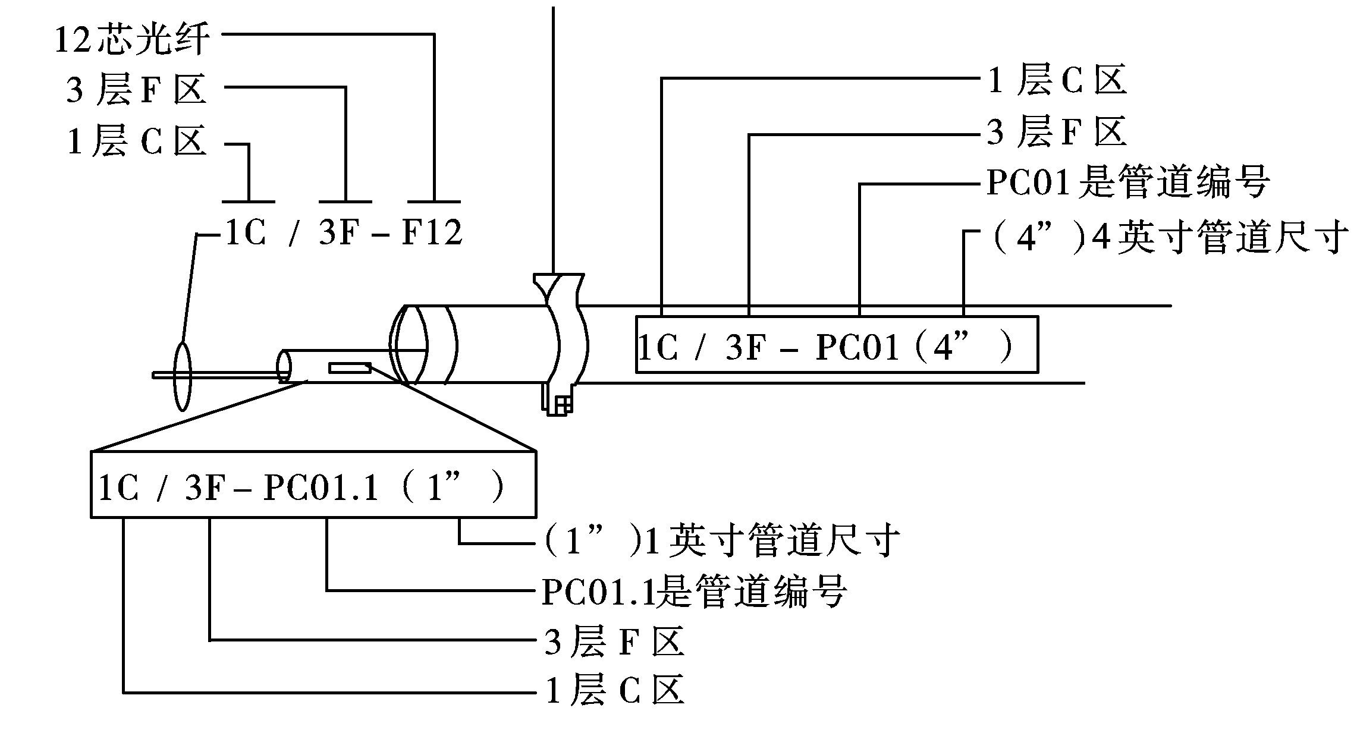
13.2.4 综合布线系统管理设计
3．走线管理
1）管槽的标识管理
管槽需要进行管理，标识可以使用粘贴式标签和插入式标签卡。粘贴式标签适合于密闭管槽，插入式标签卡适合于开放式托架。
标签卡可轻松卡接在桥架的侧面和底部以不同颜色区别不同类型的缆线，也可根据用户的要求印上工程名称及缆线的型号等，使缆线管理更灵活、美观、方便。
管槽标识要求如图13-2所示。

Slide 21
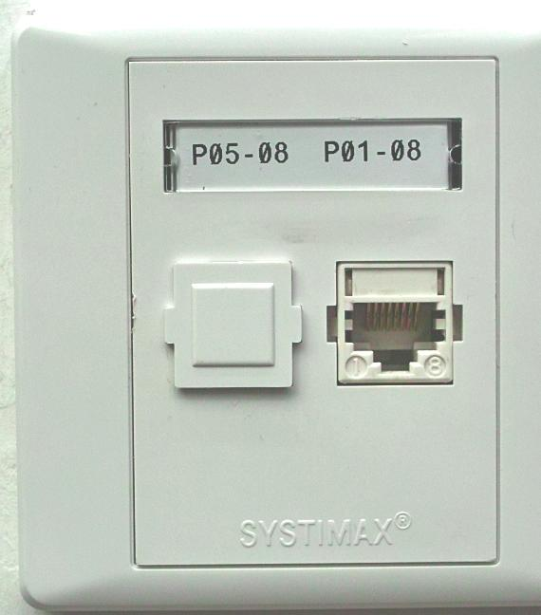
13.2.4 综合布线系统管理设计
3．走线管理
2）机柜和机架的标识
机柜的前部、后部和底部都需要统一标识。在标识该机柜配线架时，也包含机柜的标识。例如6A-D02-A22表示6层A电信间D02机柜A配线架22端口。
3）信息出口标识
标签应设置于接插件、面板或多用户信息插盒（MUTOA）处，以能够明确标识具有相应标识符的独立接插件为准。命名中应指示该端口对应的配线架端口号或设备的端口号，如图13-3所示

Slide 22
13.2.5 综合布线系统标识产品
1．环境要求
（1）标识符建议按照“永久标识”的概念选择材料，标签的寿命应能与布线系统的设计寿命相对应。建议标签材料符合通过UL969（或对应标准）认证以达到永久标识的保证；同时建议标签要达到环保RoHS指令要求。所有标签应保持清晰、完整，并满足环境的要求。
（2）标签应打印，不允许手工填写，应清晰可见、易读取。特别强调的是，标签应能够经受环境的考验，比如潮湿、高温、紫外线，应该具有与所标识的设施相同或更长的使用寿命。聚酯、乙烯基或聚烯烃等材料通常是最佳的选择。

Slide 23
13.2.5 综合布线系统标识产品
1．环境要求
（3）作为缆线专用标签要满足清晰度、磨损性和附着力的要求，EIA/TIA－606A标准中规定粘性标签要适用于UL969标准描述的易辨认，耐磨损，黏性要求。
UL969试验由两部分组成：暴露测试、选择性测试。
暴露测试：包括温度测试、湿度测试和抗磨损测试；
选择性测试：包括粘性强度测试、防水性测试、防紫外线测试（日照100/30天）、抗化学腐蚀测试、耐气候性测试以及抗低温能力测试等。

Slide 24
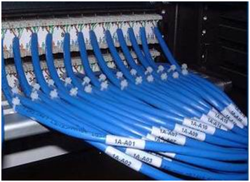
13.2.5 综合布线系统标识产品
2．标识方式
标识方式可以根据具体情况采用不同的方式。
（1）粘贴型：背面为不干胶的标签纸，可以直接贴到各种物体的表面。
（2）插入型：应具有良好的防撕性能，够经受环境的考验，并且符合RoHS对应的标准。常用的材料有类型包括：聚酯、聚乙烯、聚亚胺酯。
（3）覆盖保护膜标签：电缆标识最常用的是覆盖保护膜标签，这种标签带有粘性并且在打印部分之外带有一层透明保护薄膜，可以保护标签打印内容，防止刮伤或腐蚀，如图13-4所示。

Slide 25
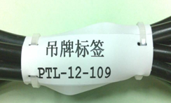
13.2.5 综合布线系统标识产品
2．标识方式
（4）套管标识：只能在端接之前使用，通过电线的开口端套在电线上。有普通套管和热缩套管之分。热缩套管在热缩之前可以随便更换标识，具有灵活性。经过热缩后，套管就成为能耐恶劣环境的永久标识。
（5）旗形标签：光纤类线缆建议使用旗形标签。规格：30 mm×20 mm；颜色：白色，如图13-5所示。
（6）吊牌标识：大对数电缆建议使用吊牌。规格：76.20 mm×19.05 mm；颜色：白色。大对数线缆一般选择吊牌标识，如图13-6所示。

Slide 26
13.3 综合布线系统工程标识示例

Slide 27
习题
二、简答题
1. 在电信间，安装有计算机网络设备的互联方式有几种？
2. 在电信间，没有安装计算机网络设备的互联方式有几种？
3. 在综合布线系统中，电信间通常有哪几种形式？
4. 在综合布线系统中，光缆的极性连接的原理是什么？
5. 常用的标识方式有哪几种？

